Slide 1
من أهم فناني عصر الباروك

Slide 2
1 . لورنزو برنيني 1598 ـ 1680
كان مهندساً نحاتاً ايطالياً ويعتبر الممثل الأقوى لفن الباروك في النحت خاصة ، وتمثل أعمالة أعظم منجزات الطراز الباروكي وتتميز أعمالة بالحركة والانفعالية .
أهم أعمالة : .
( تمثال نصفي للملك لويس الرابع عشر ) نافورة الأنهر الأربع
تمثال القديسة تيريزا

Slide 3
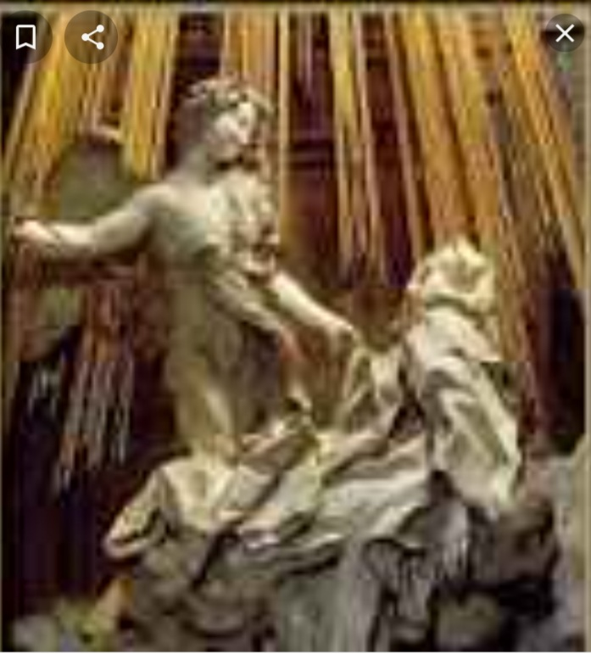
تمثال القديسة تيريزا

Slide 4
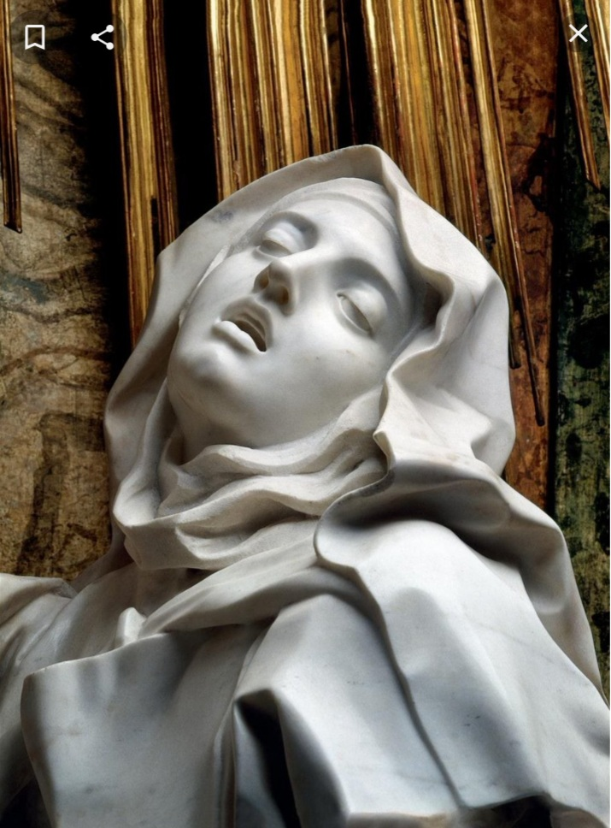
تمثال القديسة تيريزا

Slide 5
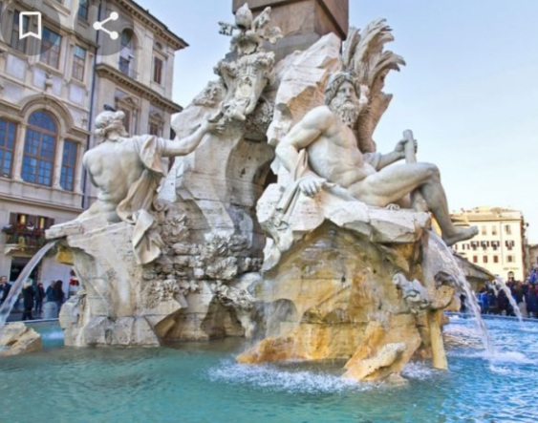
تمثال نافورة الأنهر الأربعة

